Slide 1
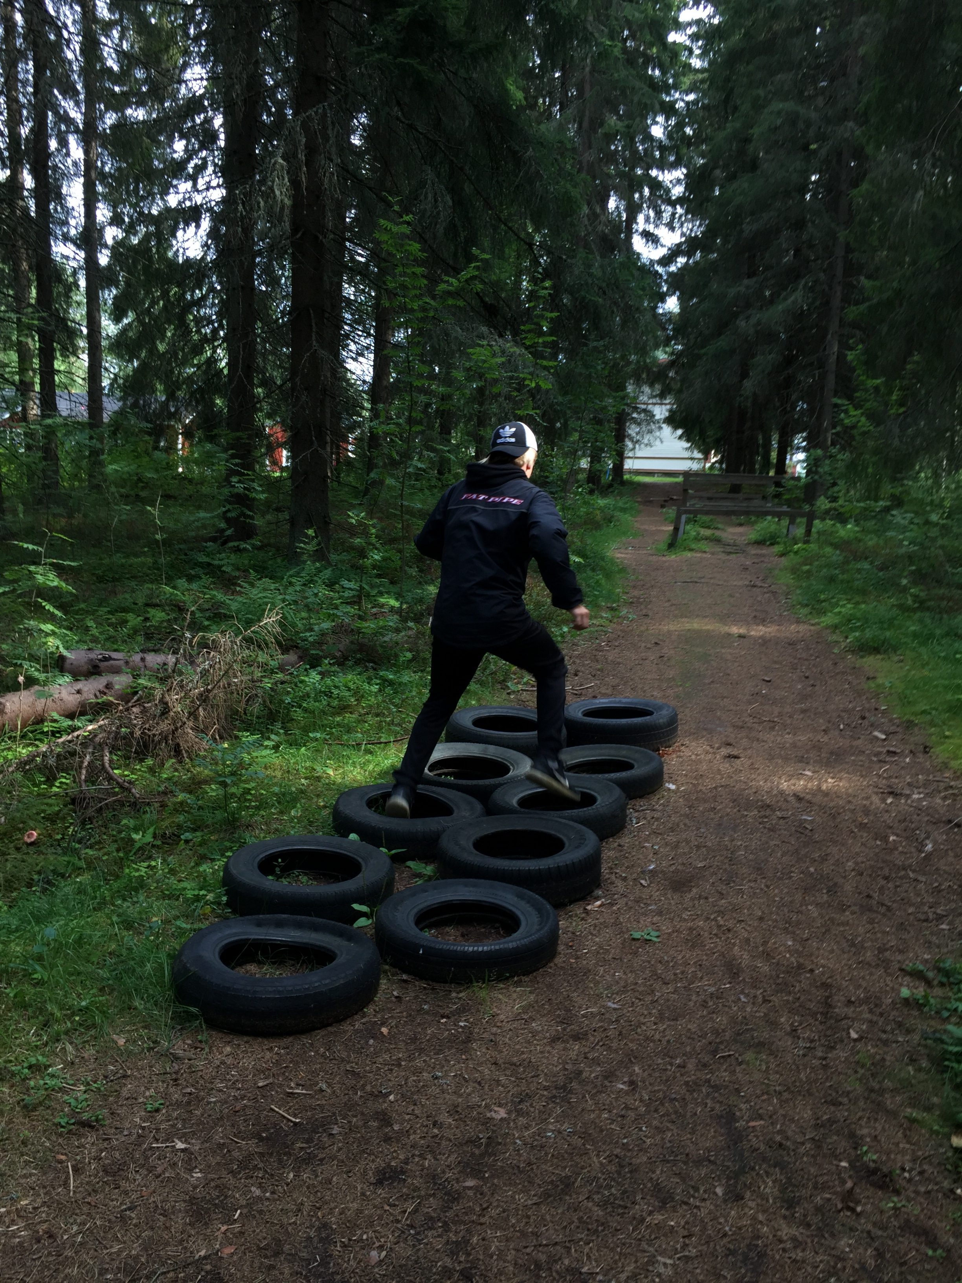
Metsätaitokilpailu

Slide 2
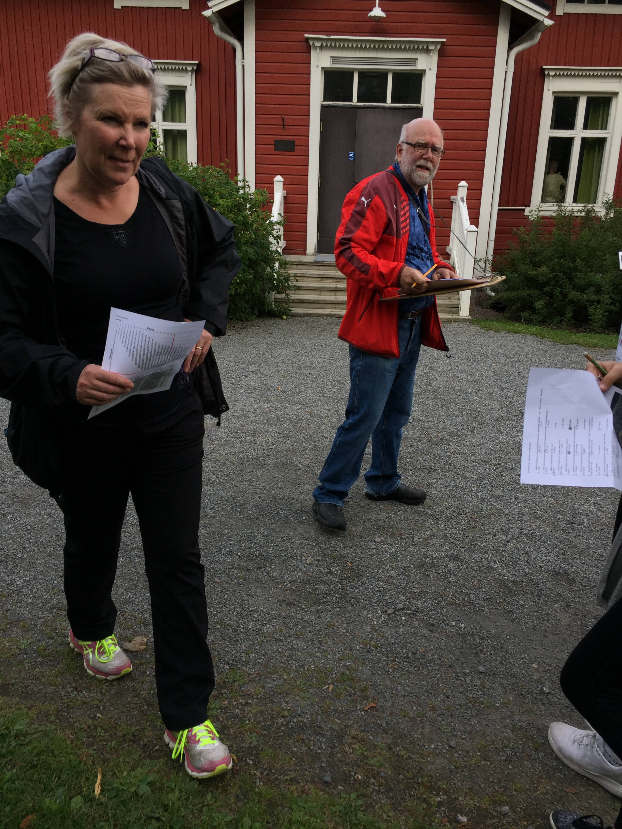
Pertti ''metsämies'' Kanerva
Päivänselvää...
Oli kyllä harvinaisen tylsä alkuselostus äijällä.
Se selitti jotain puista ja marjoista jne.
Jokuhan meistä vähän nukahtikin metsämiehen turhien selitysten aikana.

Slide 3
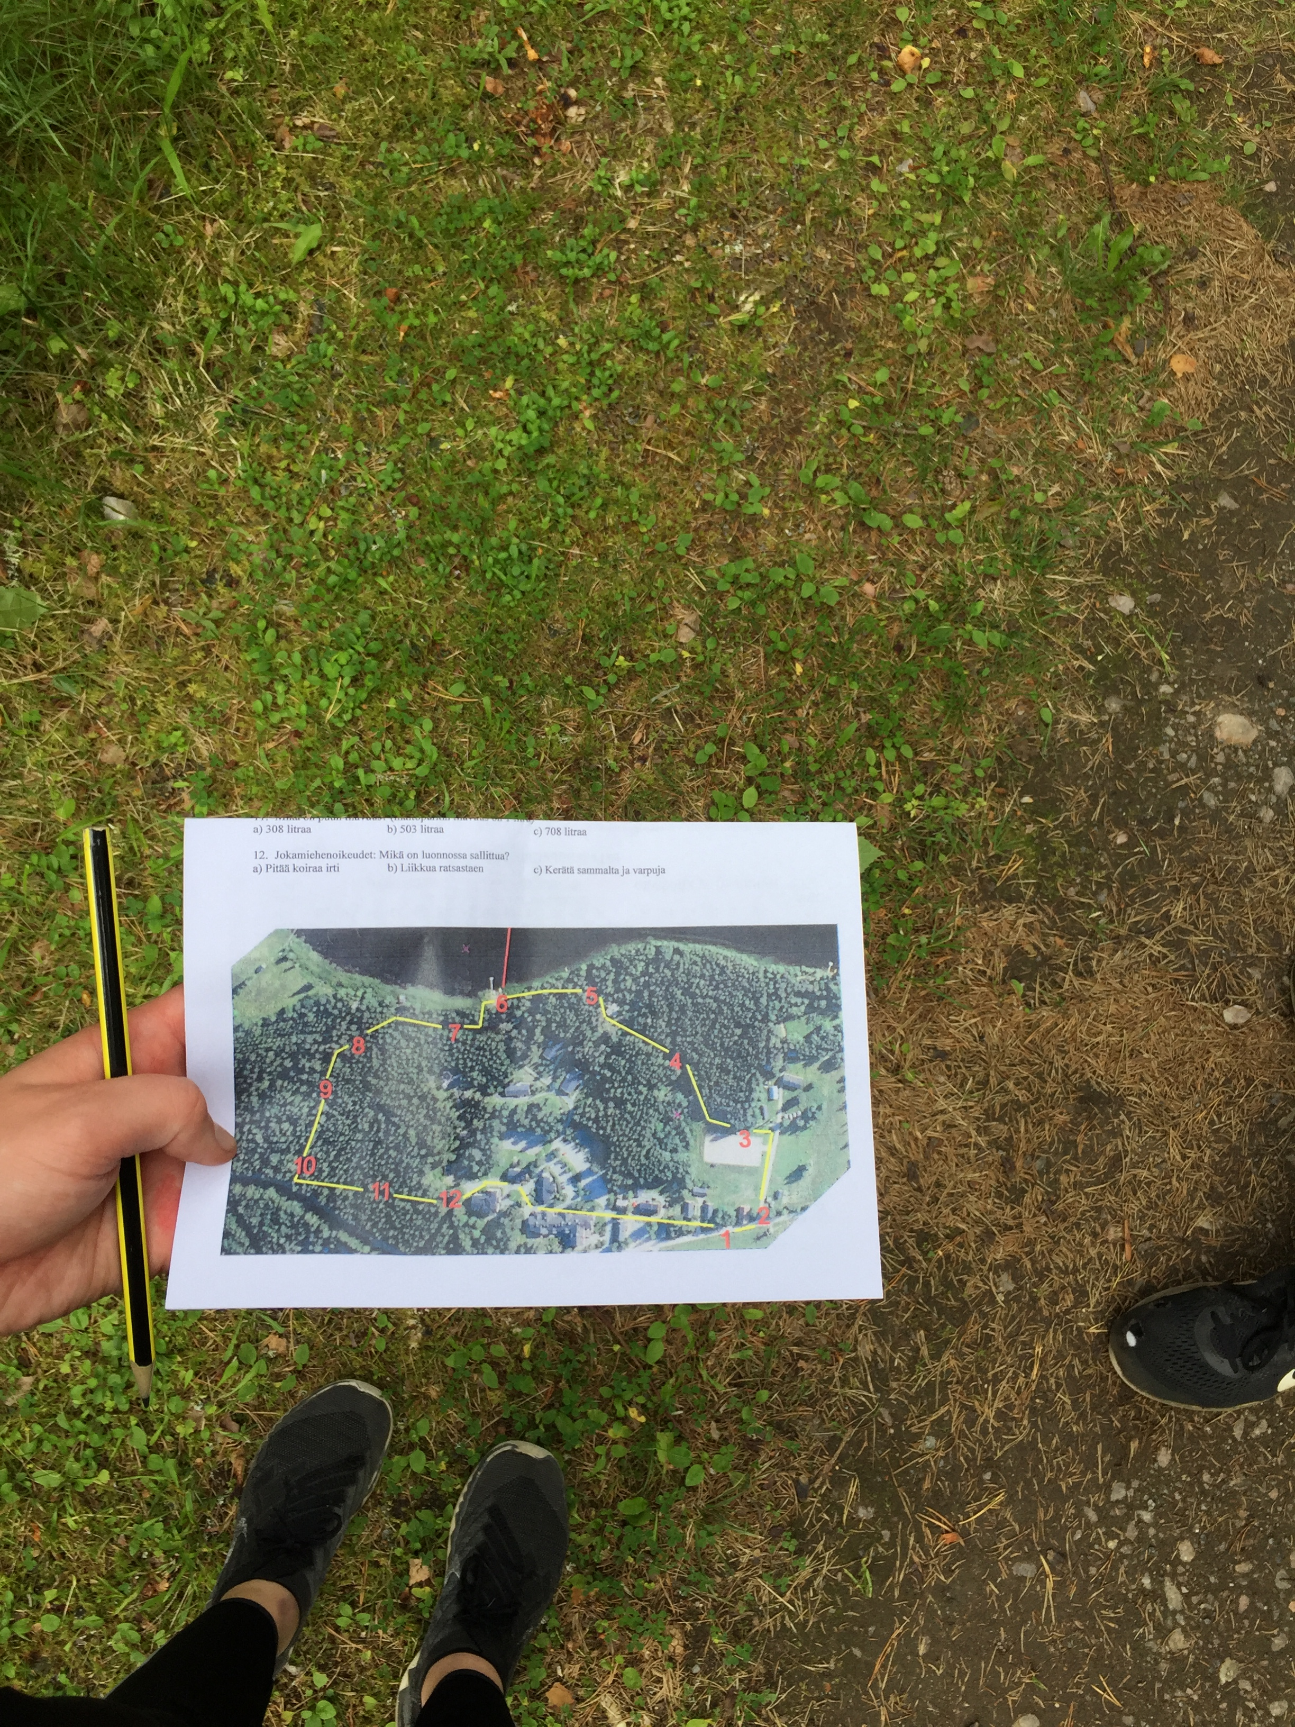
Itse reitti
Metsämiehen selityste jälkeen käytiin kartta läpi ja lähdettiin harvinaisen helpolle reitille.
Reitillä oli 12 tehtävää.
Tehtävät tehtiin pareittain.
Tehtävät oli sitä luokkaa että kuinka pitkä on jokin puu ja kuinka pitkä matka on järven toiselle puolelle.

Slide 4
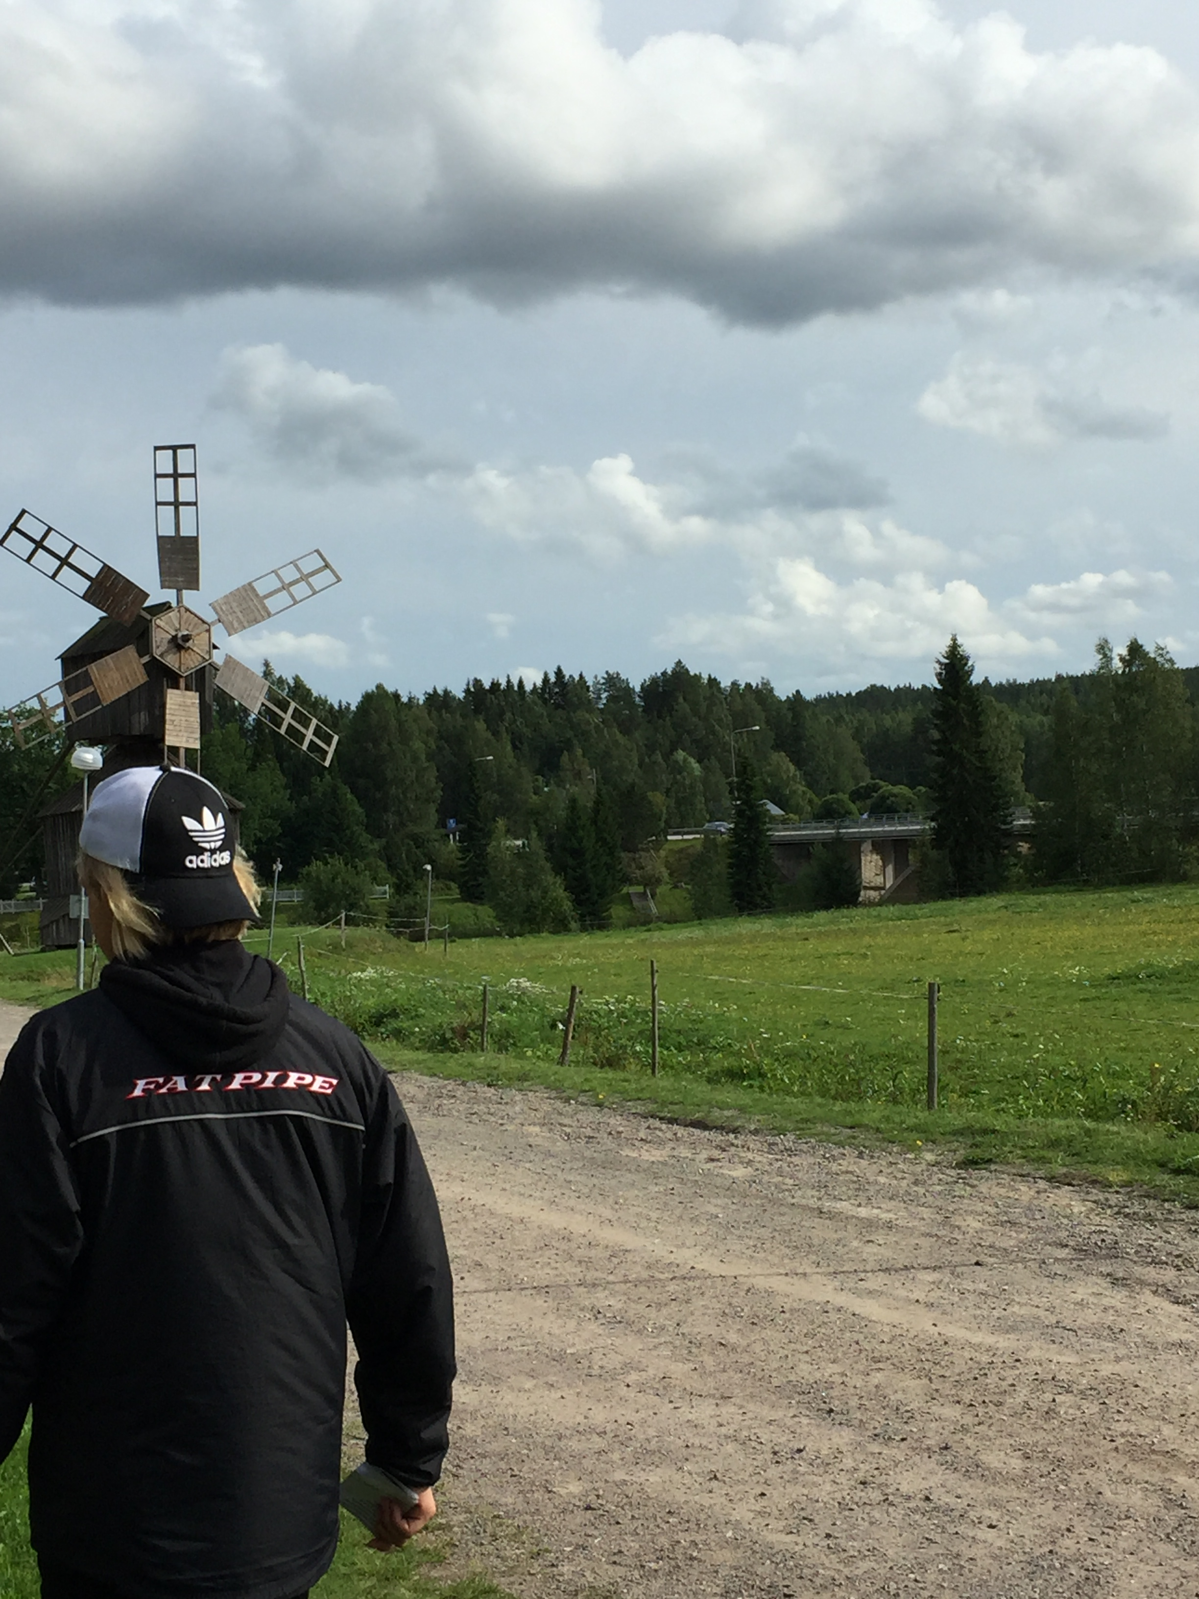
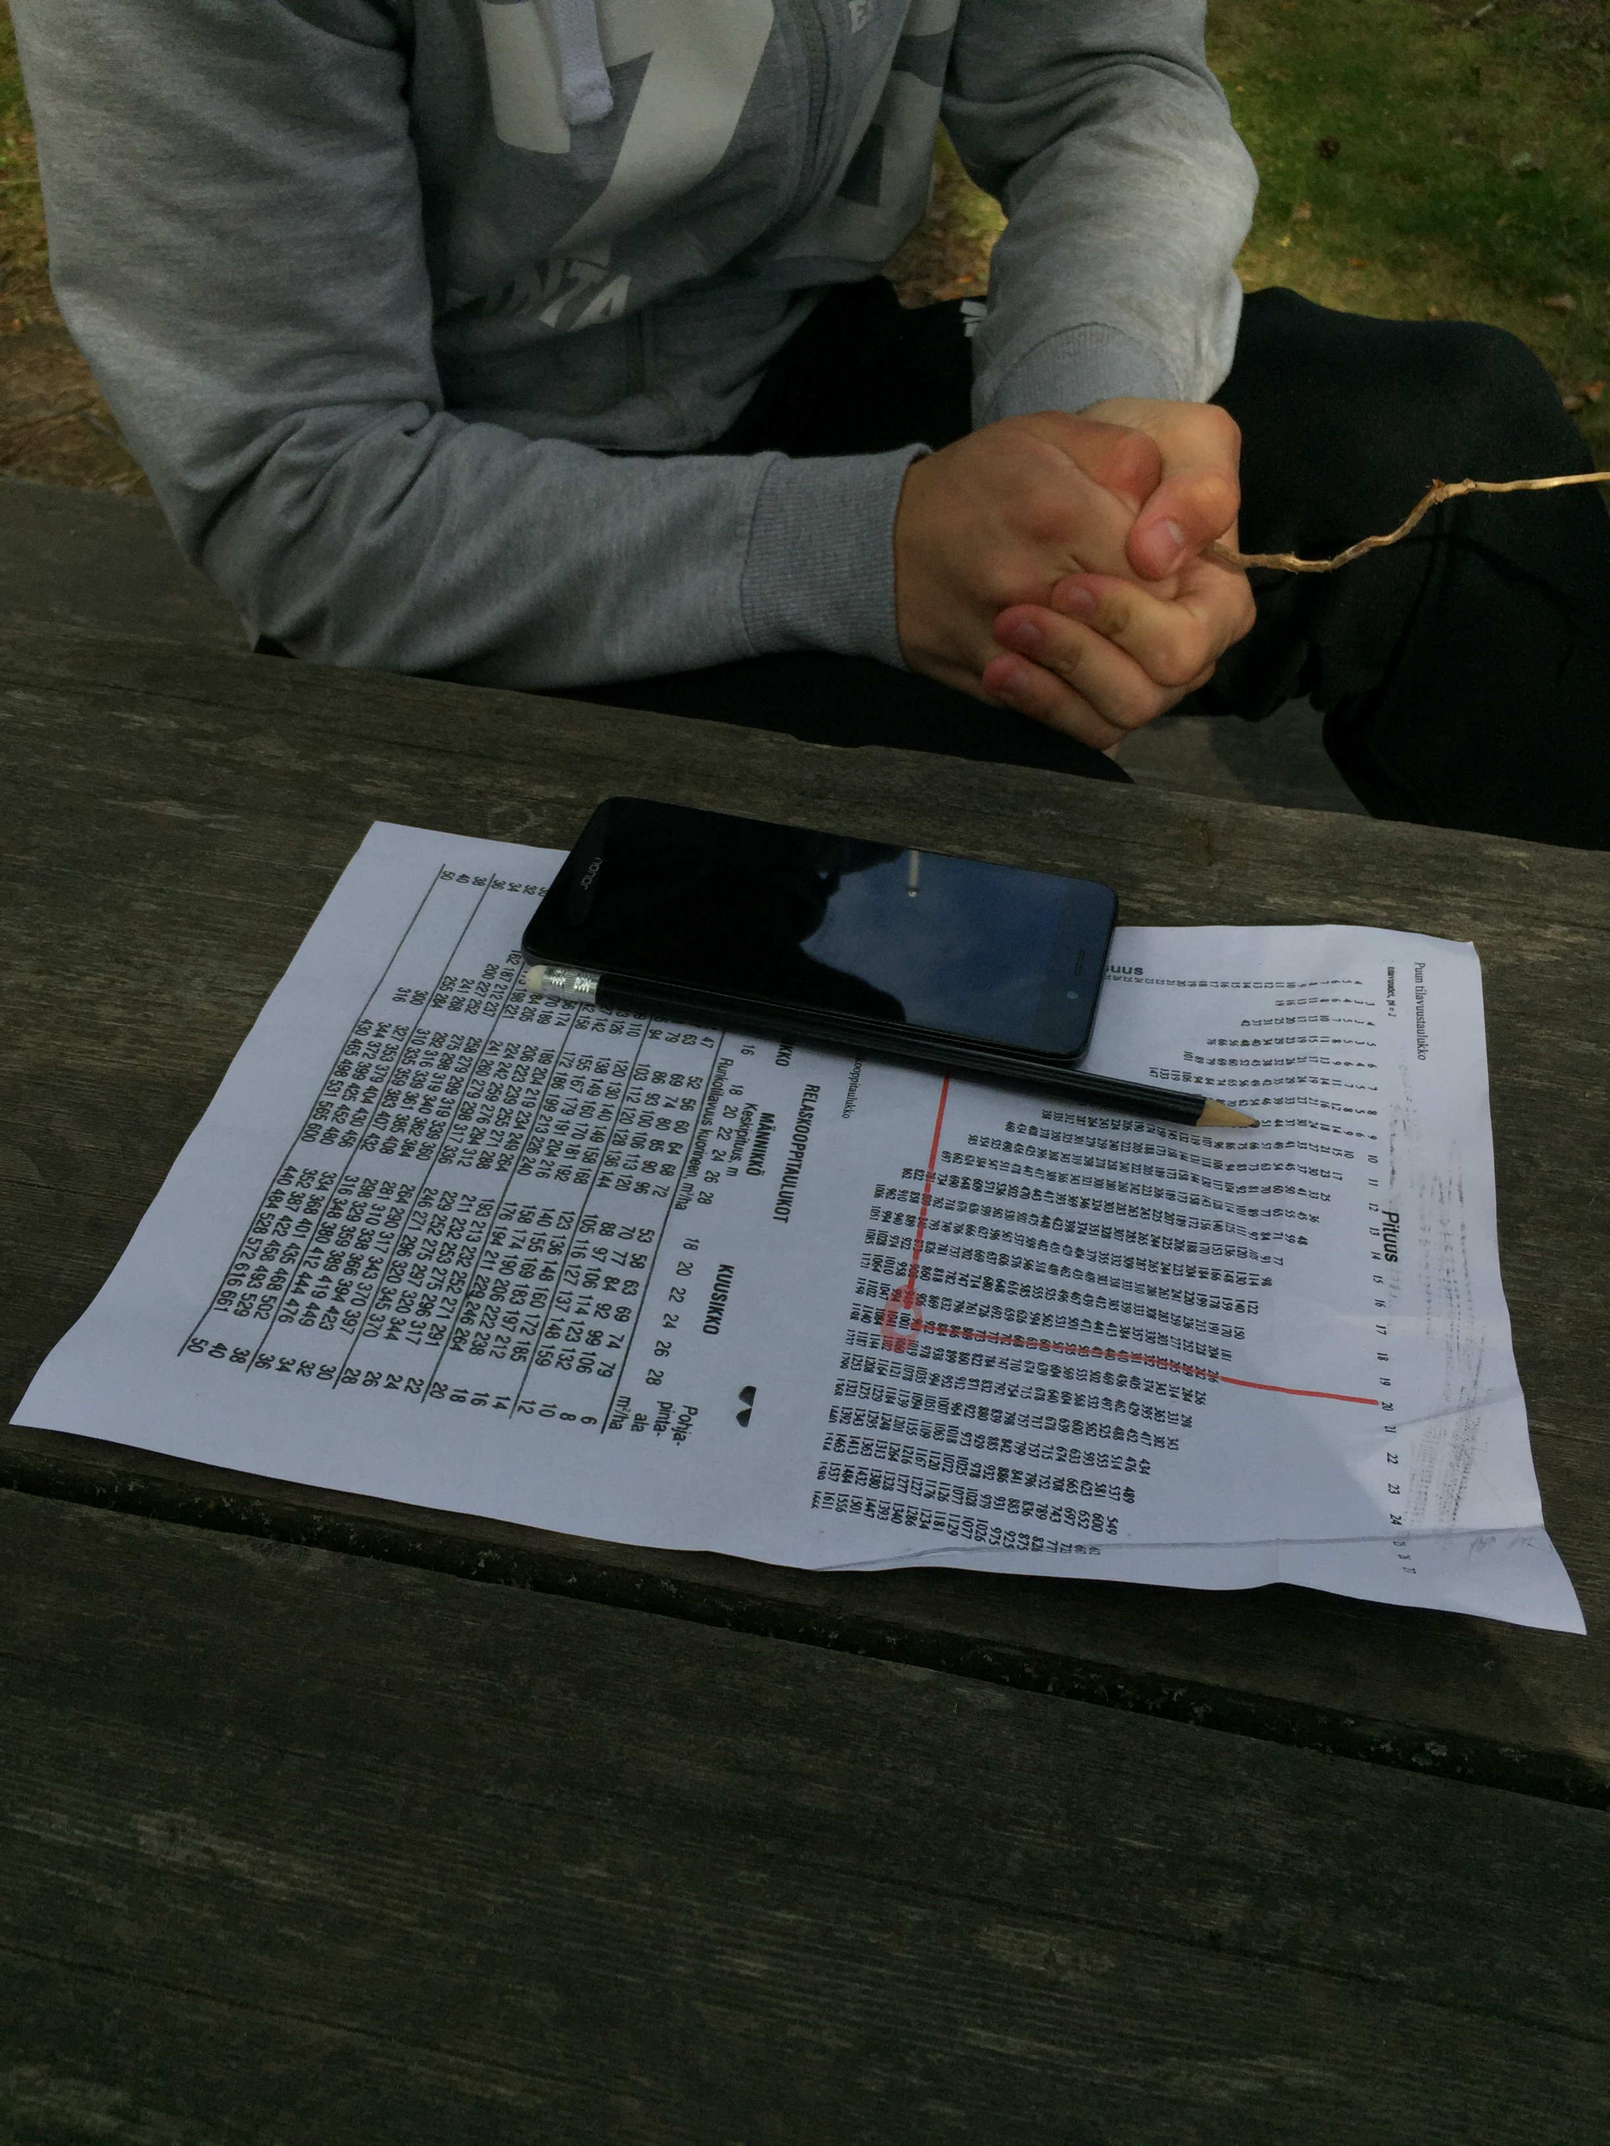
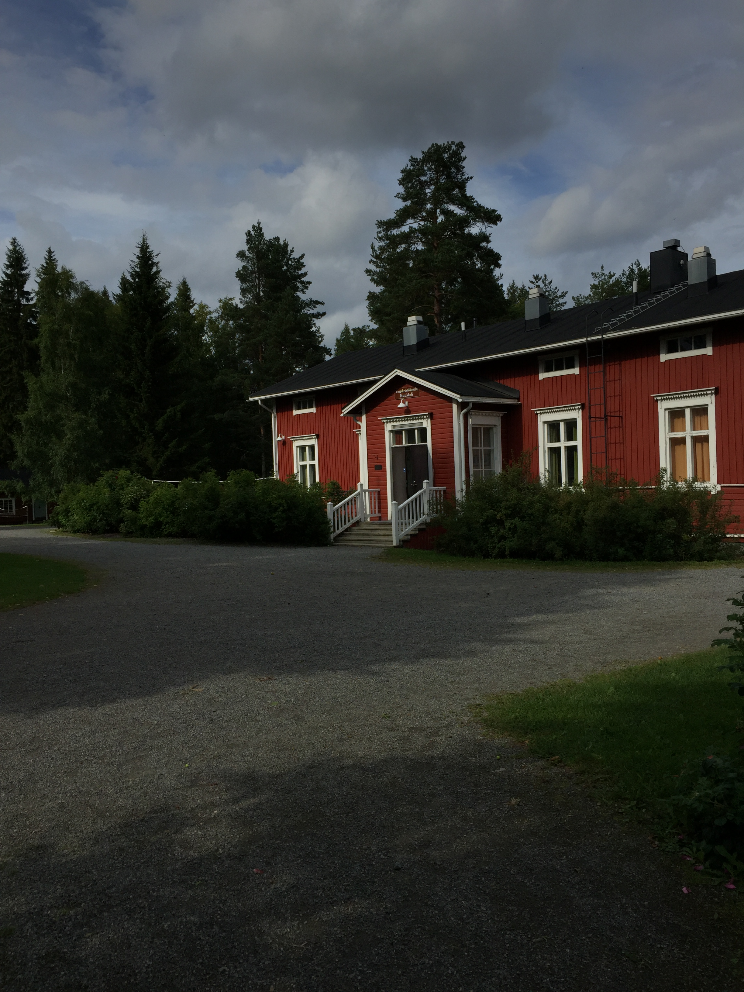

Slide 5
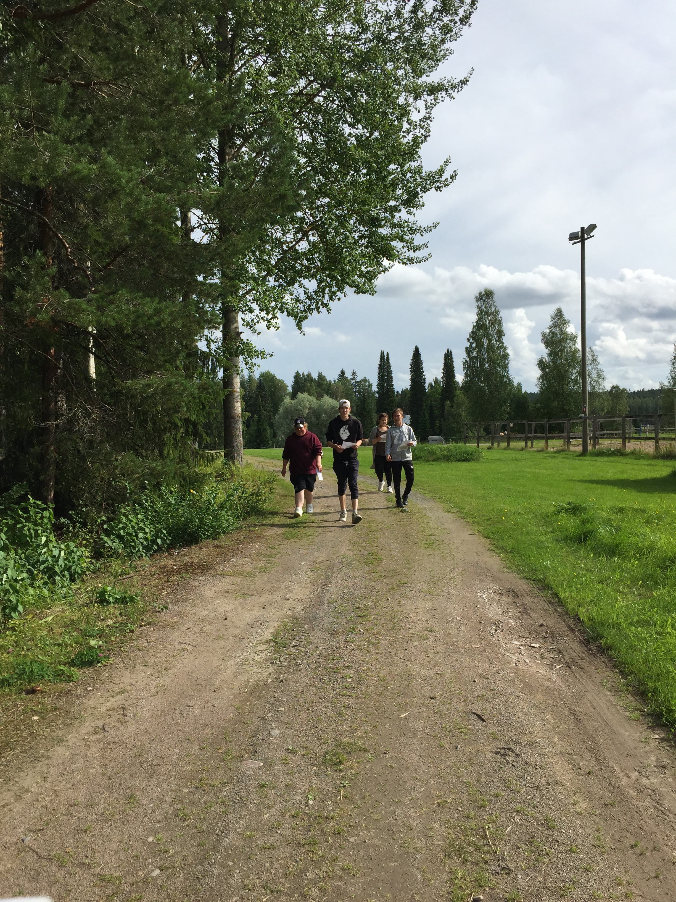
No toki jotain juttuja opin siinä, mut harvinaisen tylsää...

